Slide 1
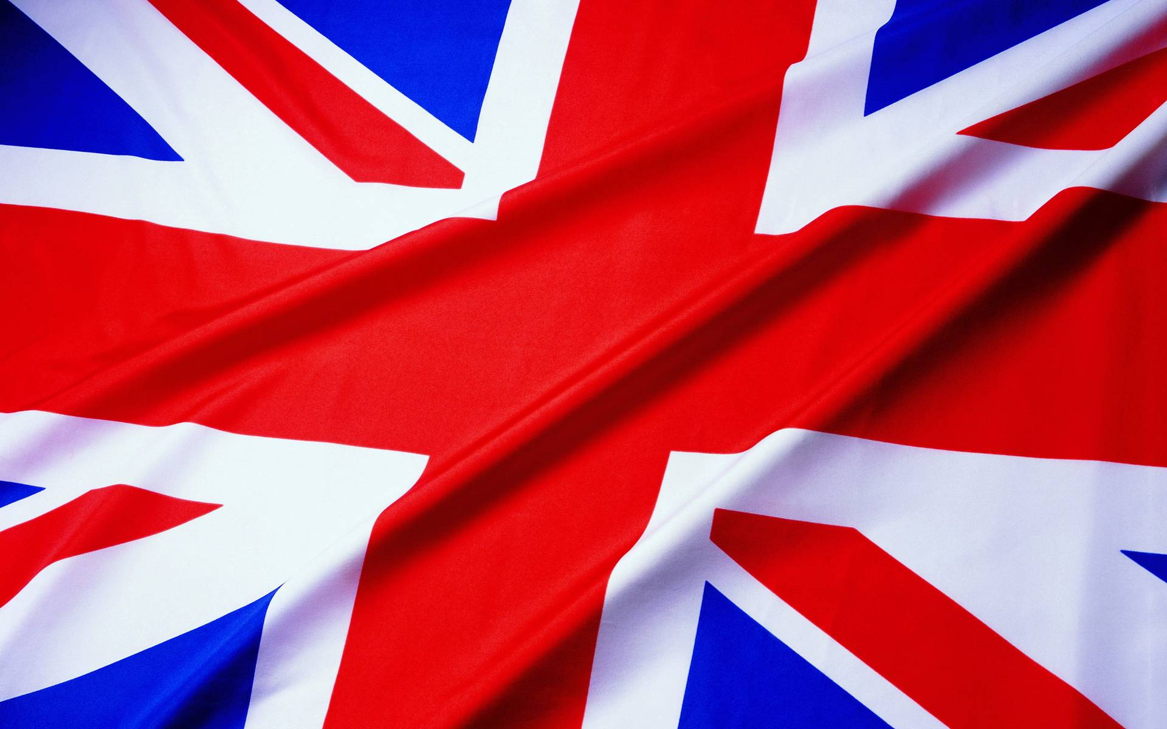
HOLIDAYS IN GREAT BRITAIN
ПРАЗДНИКИ ВЕЛИКОБРИТАНИИ
Подготовили: Абдалова Мирослава
Байдосова Екатерина
Класс: 5«В»
Руководитель: Токарева Елена Михайловна
Озерск
2017

Slide 2
АКТУАЛЬНОСТЬ ПРОЕКТА
Для того, чтобы проще и интереснее было изучать язык другого народа, недостаточно просто учить его лексику и грамматику, очень важно познакомиться с историей и культурой данного народа.
А праздники – это часть культуры любой страны.
ПРОБЛЕМА ПРОЕКТА
В России выпускают календари с праздниками нашей страны и почти не выпускают календари с праздниками Великобритании, что неудобно для тех, кто занимается их изучением.

Slide 3

ЦЕЛЬ ПРОЕКТА
повысить уровень знаний учащихся пятых классов МБОУ «Лицей 23» по теме «Праздники Великобритании».

Slide 4
ОБЪЕКТ ИЗУЧЕНИЯ
Holidays in GB
СУБЪЕКТЫ ИЗУЧЕНИЯ
Учащиеся
5«А», 5«Б», 5«В» классов
МБОУ «Лицей 23»

Slide 5
ЗАДАЧИ ПРОЕКТА
изучить и систематизировать сведения об истории возникновения основных праздников Великобритании из литературных источников и сети Интернет;
провести исследование «Уровень знаний о праздниках Великобритании учащихся пятых классов МБОУ «Лицей №23» в виде теста;
подготовить календарь праздников Великобритании и обучающую презентацию для проведения творческого урока по данной теме;
сделать выводы на основе изученных материалов, проведенного исследования.

Slide 6
ОБОСНОВАНИЕ ВЫБОРА ТЕМЫ
Мы очень любим английский язык.
И мы считаем, что для того, чтобы лучше понять другой народ, недостаточно только знания языка, очень важно познакомится с ее историей и культурой.
Именно поэтому мы выбрали такую тему для нашего проекта.

Slide 7
БАНКОВСКИЕ ВЫХОДНЫЕ
В Великобритании официально существует всего 38 праздников.
8 из них официальные государственные выходные, их принято также называть «банковскими».
«Банковские» праздники, как правило, утверждены Королевской прокламацией.

Slide 8
ГОСУДАРСТВЕННЫЕ ПРАЗДНИКИ
Новый Год (New Year’s Day) – 1 января;
Католическая (Страстная) Пятница (Good Friday )– апрель;
Пасхальный понедельник (Easter Monday) – на следующий день после Пасхи;
Майский выходной (Early May Bank Holiday) – первый понедельник мая;
Праздник весны (Spring Bank Holiday) – последний понедельник мая;
Летний день отдыха (Summer Bank Holiday) – последний понедельник августа;
Рождество (Christmas) – 25 декабря;
День рождественских подарков (Boxing Day) – 26 декабря.

Slide 9
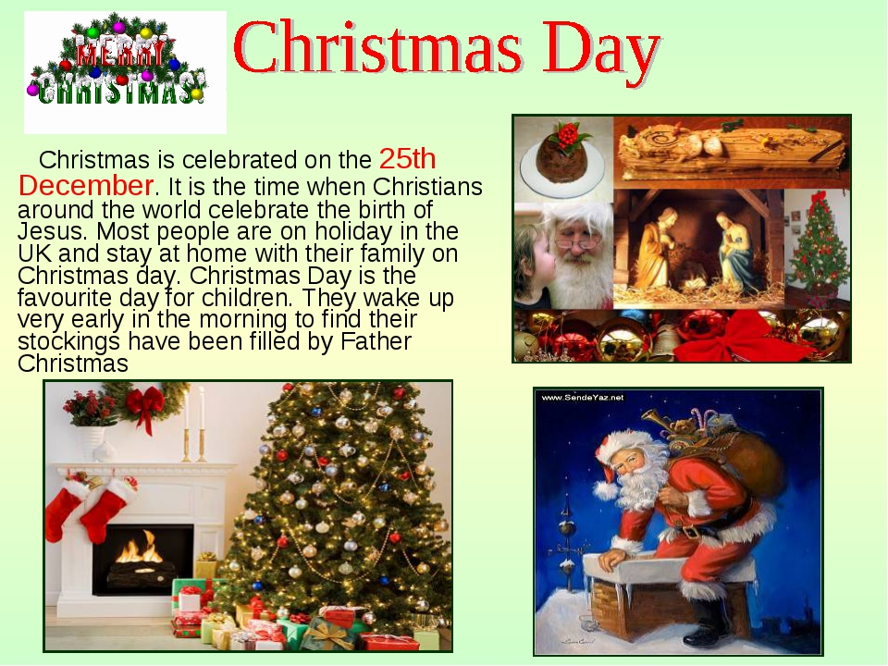
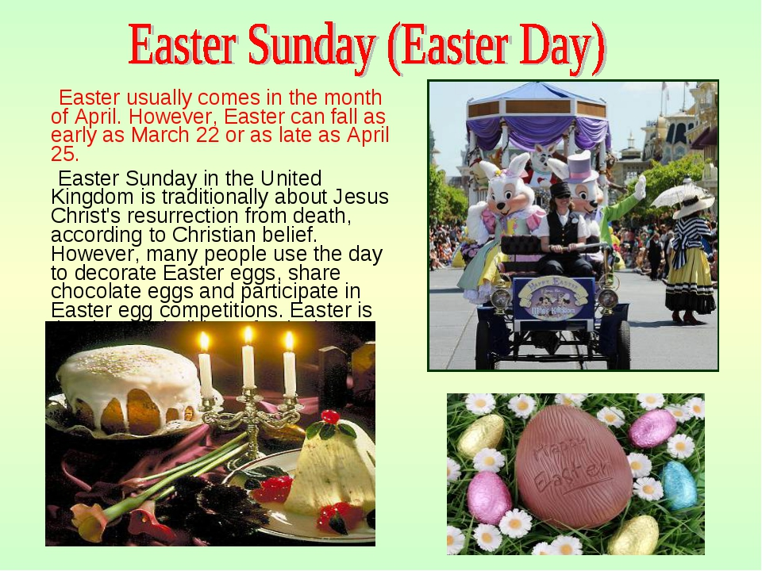
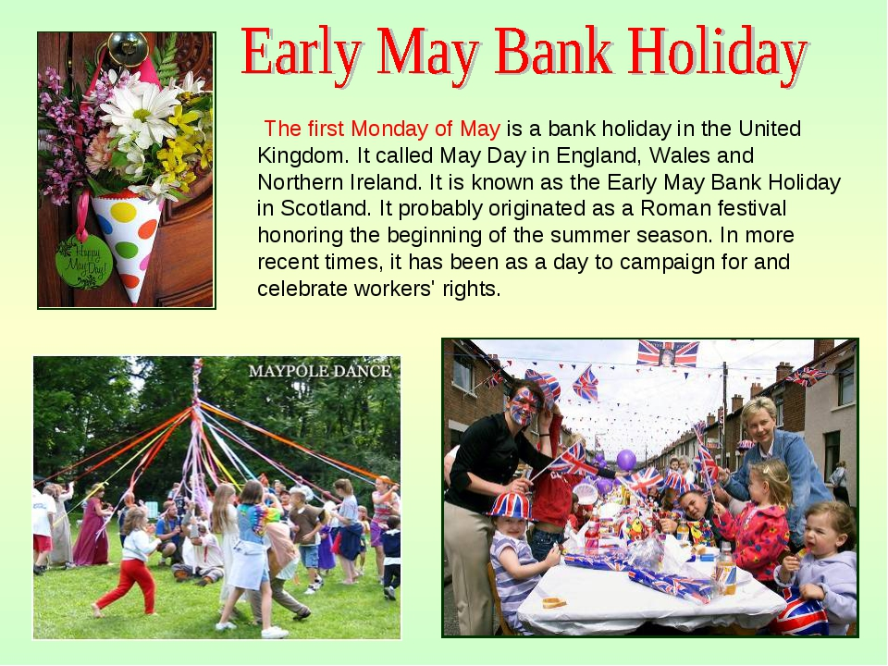
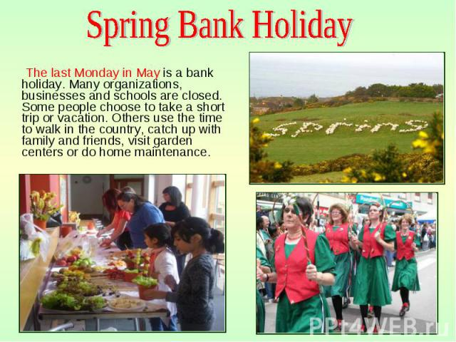

Slide 10
ГОСУДАРСТВЕННЫЕ ПРАЗДНИКИ
В Северной Ирландии отдыхают еще 17 марта в День Святого Патрика (St.Patrick’s Day), а также 12 июля в День битвы на реке Бойн (Battle of the Boyne Day).
В Шотландии к списку государственных праздников Англии и Уэльса добавляются еще 2 января и 30 ноября – День Святого Андрея (St.Andrew’s Day). Кроме того, понедельник после Пасхи не является в Шотландии выходным днем, а Летний выходной (Summer Bank Holiday) переносится с последнего понедельника августа на первый.

Slide 11
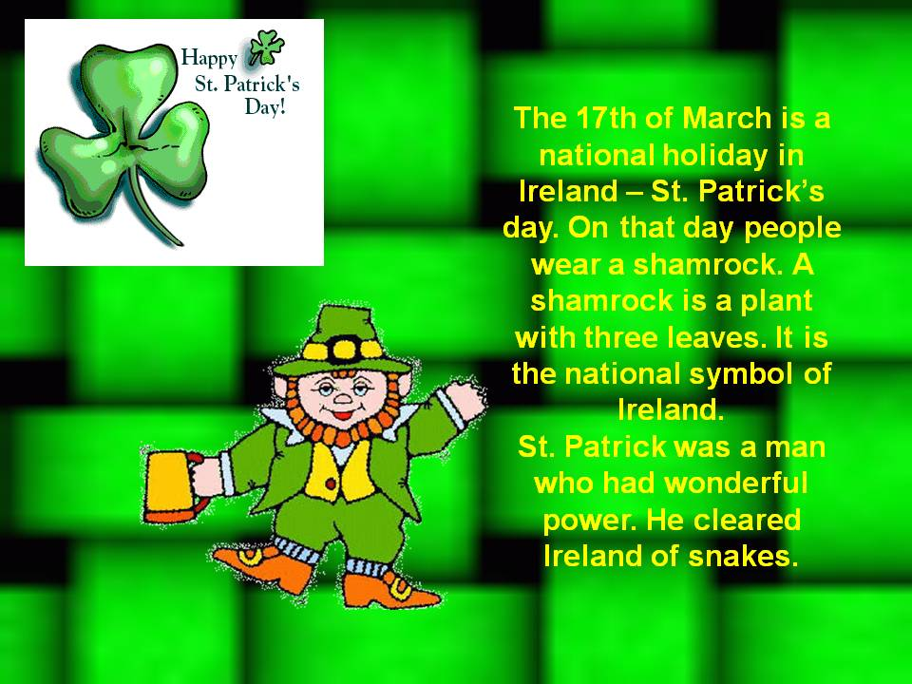
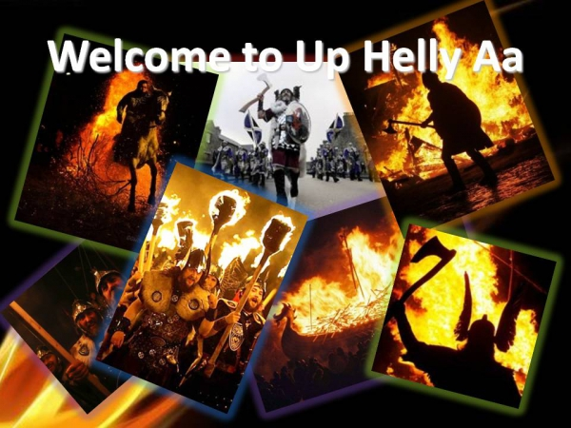
НАЦИОНАЛЬНЫЕ ПРАЗДНИКИ
Как и в других странах, национальные праздники в Великобритании связаны с историческими событиями, имеющими для страны огромное значение.
Одним из главных таких дней у англичан считается День Святого Георга, как у ирландцев – День Святого Патрика, у шотландцев – День Святого Эндрю, а у жителей Уэльса – День Святого Дэвида.
Есть конечно и другие национальные праздников.

Slide 12
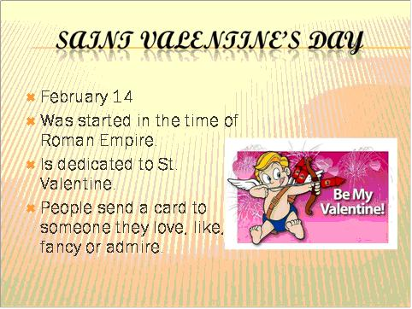

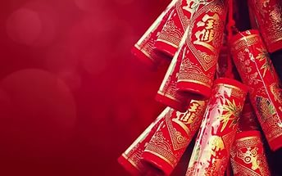
НЕОФИЦИАЛЬНЫЕ ПРАЗДНИКИ
В Великобритании большое количество праздников, которые широко отмечаются на территории королевства, но не являются официальными праздниками.
Ночь Бернса (25 января) – Burns’ Night
День Святого Валентина (14 февраля) − St. Valentine's Day
Масленица или «День блинов» (17 февраля) – Pancake Day
Китайский Новый Год (9 февраля) – Chinese New Year
Фестиваль Холи (6 марта) – Holi festival
День матери (за три недели до Пасхи) – Mother’s Day
Пасхальное воскресенье – Easter Sunday
День Дурака (1 апреля) – April Fool’s Day

Slide 13
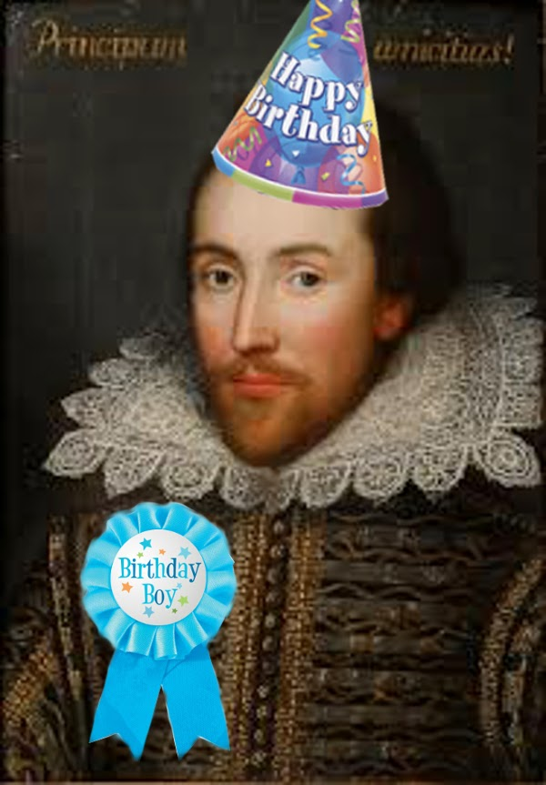

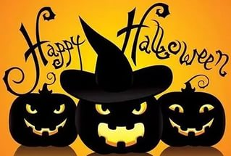
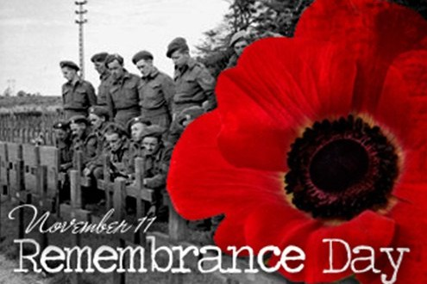
НЕОФИЦИАЛЬНЫЕ ПРАЗДНИКИ
День рождения королевы Елизаветы II (21 апреля) – The Queen’s Birthday
День рождения Уильяма Шекспира (23 апреля) – Shakespeare’s Birthday
Белтан (1 мая) – Beltane, или Beltain
День Отца (третье воскресенье июня) – Father’s day
День летнего солнцестояния – Midsummer’s Day
Ноттинг Хилл Карнавал (последнее воскресение августа) – Notting Hill Carnival
Праздник урожая – Harvest Festival
Хэллоуин (31 октября) – Halloween
Мовембер (весь ноябрь) – Movember
Ночь костров (5 ноября) – Bonfire night
День памяти (11 ноября) – Remembrance Day

Slide 14
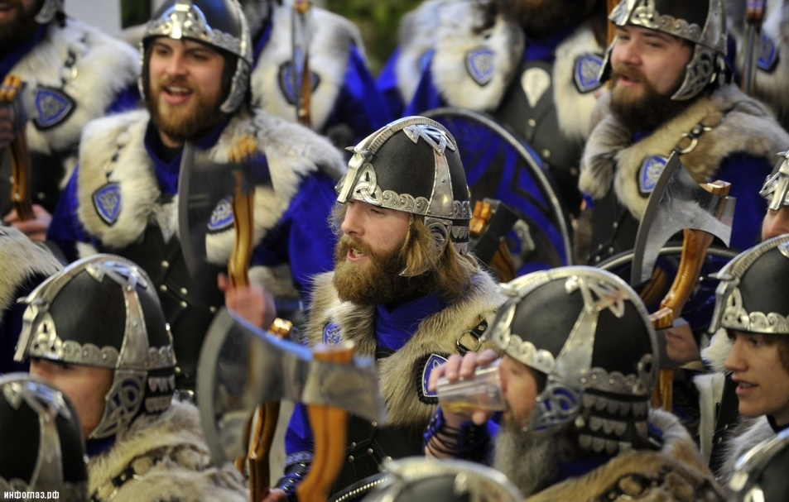
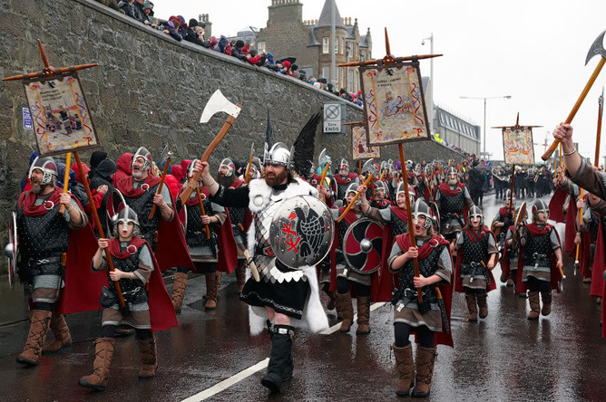
АПХЕЛЛИО
Up Helly Aa – это традиционный праздник огня в Шотландии.
Праздник викингов отмечают каждый год в последний вторник января.
Народные гуляния и забавы начинаются с утра и продолжаются до поздней ночи.
Сотни людей изображают собой дружину викингов — они одеваются в шкуры с кольчугами и рогатые шлемы.

Slide 15
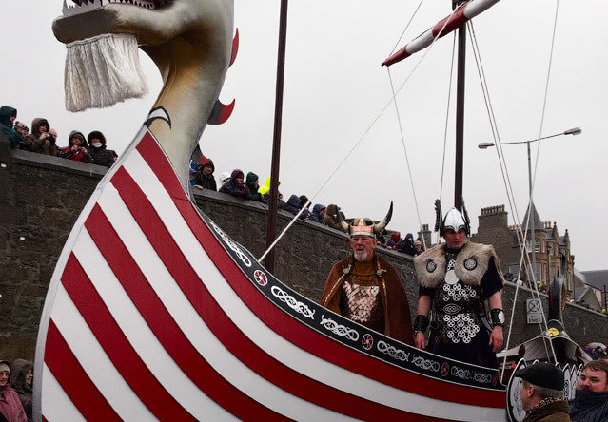
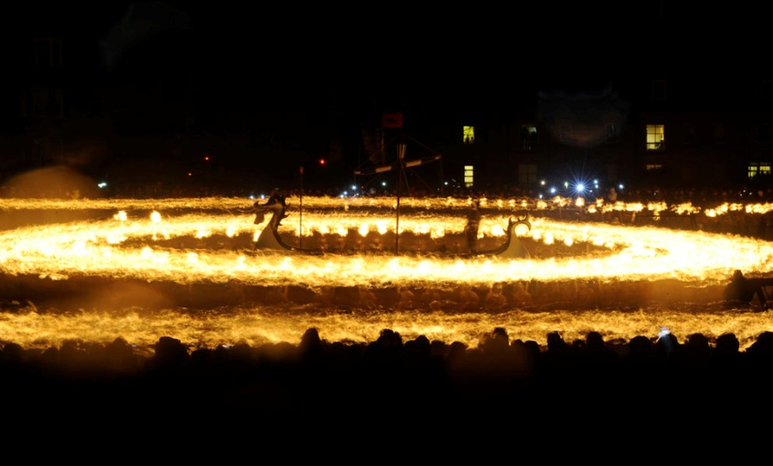
АПХЕЛЛИО
Сожжение корабля символизирует собой ритуалы варваров — подобным образом скандинавские воины хоронили своих товарищей, павших на поле боя.
Завершаются торжества грандиозной вечеринкой с музыкой и танцами, которые продолжаются до самого утра.
Таким образом современные шотландцы отдают дань первым викингам, ступившим на берега Шотландии, и знакомят детей с историей страны.

Slide 16
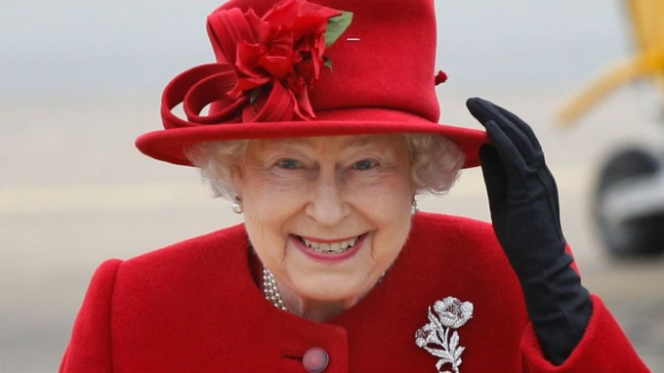
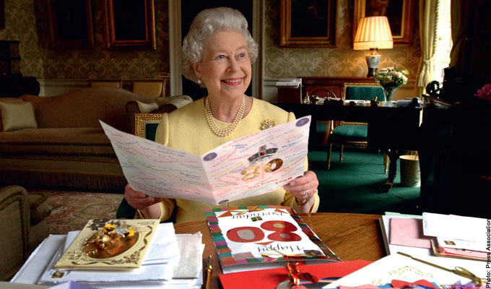
ОФИЦИАЛЬНЫЙ ДЕНЬ РОЖДЕНИЯ КОРОЛЕВЫ
Кроме настоящего дня рождения у британского монарха есть ещё и Официальный день рождения.
Всё дело в том, что свой настоящий день рождения королева предпочитает проводить в кругу семьи, подальше от посторонних глаз.
Как правило, его отмечают в одну из суббот июня. Это вызвано тем, что летом вероятность хорошей погоды гораздо выше.

Slide 17
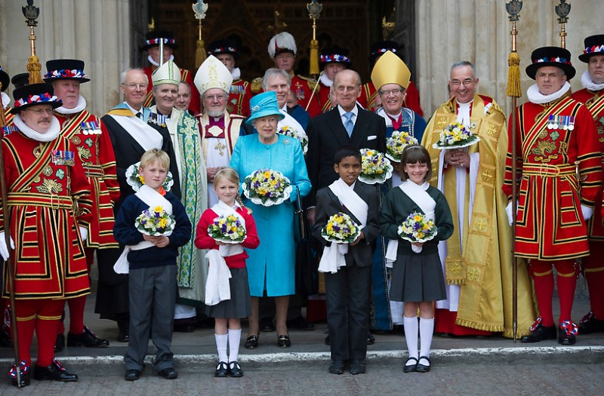
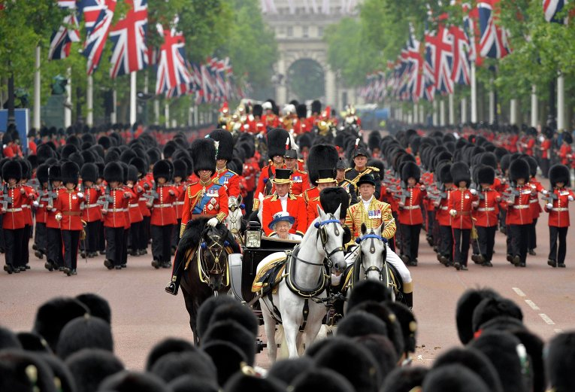
ОФИЦИАЛЬНЫЙ ДЕНЬ РОЖДЕНИЯ КОРОЛЕВЫ
В «официальный» день рождения по всей стране вывешивают государственные флаги, устраивают артиллерийские салюты и проводят повсеместные народные гуляния.
Кроме того, в этот день в Лондоне проходит красочный парад Trooping the Colour. Он начинается у Букингемского дворца и проходит по улице The Mall.

Slide 18
СИСТЕМАТИЗАЦИЯ ЗНАНИЙ О ПРАЗДНИКАХ ВЕЛИКОБРИТАНИИ
Обобщение всего изученного теоретического материала о праздниках Великобритании представлено в сводной таблице праздников Великобритании в пояснительной записке к проекту.
На основе данной таблицы был изготовлен перекидной календарь-книжка. Данный вид календаря очень удобен в использовании.
Числовая часть календаря оформлена в английском стиле (неделя начинается с воскресенья).
На датах с праздниками размещены фото/картинка в тематике данного праздника.

Slide 19
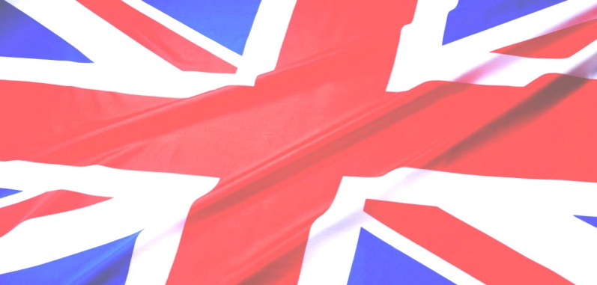
МАКЕТ КАЛЕНДАРЯ
“HOLIDAYS IN GREAT BRITAIN”
СТОРОНА 1
СТОРОНА 2
ЭТОЙ ЧАСТЬЮ СТОИТ НА СТОЛЕ
Книжка (подставка)
11х15,5х15,5х21,6 см
Перекидное поле
15,5х21,6 см

Slide 20
ПРАКТИЧЕСКАЯ ЧАСТЬ
Для того, чтобы проверить уровень знаний о праздниках Великобритании было решено провести тест по данной теме среди параллели пятых классов. Для каждого класса был предусмотрен отдельный тест.
Тесты были составлены нами. В каждом тесте по 10 вопросов о датах праздников, их названиях, обычаях, связанных с ними.

Slide 21
Пример теста
Пример таблицы
«Результаты тестирования»
1 | Когда в Великобритании празднуют Рождество?
 | 25 декабря; 31 декабря; 7 января.
2 | В какой части Великобритании особенно торжественно отмечают День рождения Шекспира (23 апреля):
 | в Северной Ирландии; в Шотландии; в Уэльсе.
3 | Выберите строку, где указаны только государственные праздники Великобритании:
 | Новый год Страстная Пятница, Майский Банковский выходной; Хэллоуин, Пасхальный Понедельник, Апхэлио; Пасха, День подарков, Рождество.
4 | Официальный Шотландский праздник это:
 | День Святого Дэвида; День Святого Патрика; День Святого Эндрю;
5 | Когда празднуется официальный День рождения Королевы?
 | 1 апреля; 21 апреля; вторая суббота июня.
6 | В какой праздник происходит символическое сжигание корабля викингов:
 | Хэллоуин; Апхелио; Ночь Костров.
7 | Дети обходят соседей, облачившись в страшные костюмы, и выпрашивают сладости с традиционным вопросом «Trick or treat?»:
 | на Хэллоуин; на Пасху; В Ночь Гая Фокса.
8 | Как иначе называется праздник Ночь Костров:
 | Ночь Гая Фокса; День независимости Шотландии; Ночь Бернса.
9 | Когда в Великобритании празднуют День Отца:
 | 23 февраля; третье воскресенье июня; первый понедельник мая.
10 | 11 ноября в Великобритании чествуют военных. Это праздник называется:
 | День Вооруженных сил; День битвы на реке Бойн; День Памяти.
Фамилия | Номер задания в тесте |  |  |  |  |  |  |  |  |  | Суммарный балл
 | 1 | 2 | 3 | 4 | 5 | 6 | 7 | 8 | 9 | 10
 |  |  |  |  |  | + | + |  |  | + | 3
 |  |  |  |  |  |  | + | + | + |  | 3
 |  | + |  | + |  |  | + |  |  |  | 3
 |  | + |  |  |  |  | + | + | + |  | 4
 | + |  |  |  |  | + | + |  | + |  | 4
 |  | + |  |  |  | + | + |  |  |  | 3
 |  | + |  |  |  |  | + | + | + |  | 4
 |  | + |  |  |  |  | + | + | + |  | 4
 |  | + |  |  |  | + | + | + |  | + | 5
 | + |  |  |  |  |  | + |  |  |  | 2
 |  | + |  |  |  |  | + |  |  |  | 2
 |  | + |  | + |  |  |  |  |  |  | 2
 |  | + |  |  | + |  | + | + |  | + | 5
 |  | + |  |  |  |  | + | + | + |  | 4
 |  | + |  |  |  | + | + | + |  |  | 4
 |  | + |  |  |  |  | + |  | + | + | 4
 | + | + |  |  | + |  | + | + |  | + | 6
 | + |  | + |  |  | + | + | + |  |  | 5
Количество правильных ответов на задание, % | 22 | 72 | 56 | 11 | 11 | 33 | 94 | 55 | 38 | 27 | 37,2%

Slide 22
РЕЗУЛЬТАТЫ ТЕСТИРОВАНИЯ

Slide 23
Анализ результатов тестирования
Большинство учащихся знают только об общеизвестных праздниках.
Интересно, что:
в 5 А классе 72,2% учеников знают такие специфические праздники, как День рождения Шекспира, 55,6% – Ночь Гая Фокса (Ночь костров).
В 5 Б классе 70,6% знают, что День Рождения Королевы отмечается в Великобритании 21 апреля, а 76,5% правильно ответили на вопросы про День летнего солнцестояния и праздник Мовембер.
О Дне Рождения Королевы также знают 57,9% 5 В класса.
В целом, процент правильных ответов колеблется от 37% в 5 «А» классе до 59% в 5 «Б». 5 «В» класс занимает среднее положение - 42% правильных ответов.
Совместно было принято решение подготовить для учеников пятых классов обучающий творческий урок на тему «Праздники Великобритании» в виде презентации по данной теме.

Slide 24
ВЫВОДЫ
В ходе работы над проектом мы подробно изучили историю возникновения основных государственных и традиционных праздников Великобритании. Полученные знания об этих праздниках систематизировали.
На основе сводной таблицы праздников Великобритании был изготовлен перекидной календарь-книжка «Holidays in Great Britain». Таким образом, проблема нашего проекта была решена.
Также мы провели практическое исследование «Уровень знаний о праздниках Великобритании учащихся пятых классов МБОУ «Лицей №23» в виде тестирования, которое показало, что уровень знаний о праздниках Великобритании в пятых классах нашего лицея достаточно низок.
Для повышения уровня знаний учащихся пятых классов по теме «Праздники Великобритании» нами была сделана презентация для проведения обучающего творческого урока по данной теме.

Slide 25
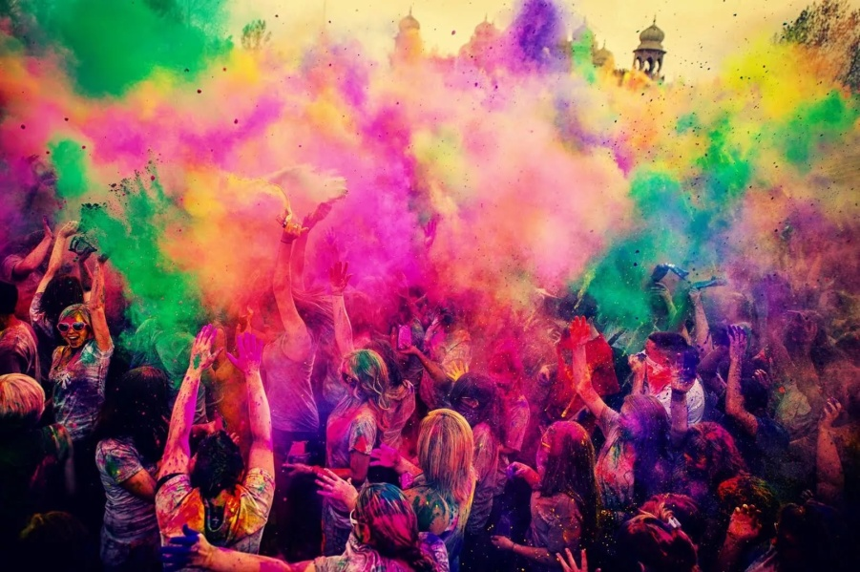
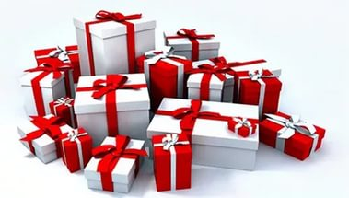
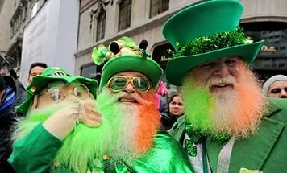
Давайте интересоваться историей и культурой страны изучаемого языка!
А начать можно
с праздников, потому что это весело и познавательно!

Slide 26
СПАСИБО ЗА ВНИМАНИЕ!
THANK YOU FOR ATTENTION!

